Slide 1


Slide 2

NỘI QUY TIẾT HỌC
GIƠ TAY
KHI CÓ Ý KIẾN
NGỒI ĐÚNG
TƯ THẾ
ÂM LƯỢNG
MỨC 0
4
3
90
2
1

Slide 3




Xin Chào Các Bạn
Tớ đố các bạn lập trình là gì đấy?
Học lập trình có khó không nhỉ
Notes:
Lập trình là việc một người sử dụng các ngôn ngữ lập trình để tạo ra một phần mềm máy tính, trò chơi, trang web, ứng dụng,..

Slide 4

MÔN CÔNG NGHỆ THÔNG TIN – KHỐI 2
BÀI 1:
LÀM QUEN VỚI TYNKER

Slide 5

Mục tiêu bài học
01
Trình bày ý nghĩa của lập trình Tynker
Vận dụng các thao tác đăng nhập trên Tynker để tạo ứng dụng đầu tiên
02

Slide 6


Quan sát video và đưa ra câu trả lời

Slide 7
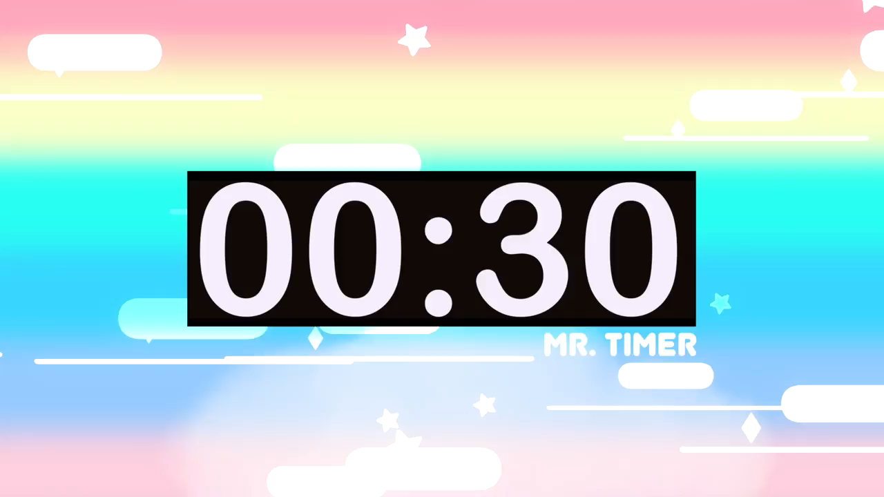
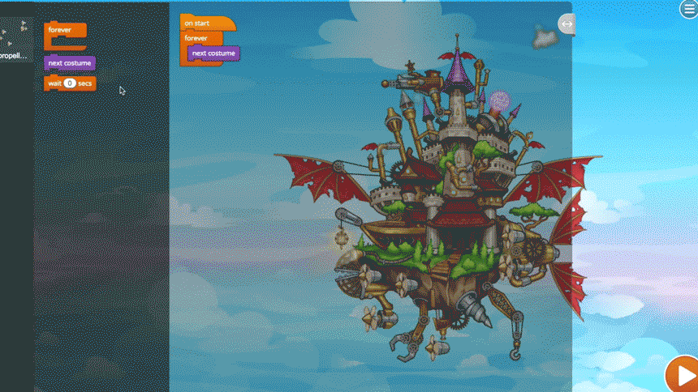
Tìm hiểu Tynker
A
Trò chơi trực tuyến
Trang web: tynker.com được dùng để làm gì?
Lập trình các trò chơi và làm phim hoạt hình.
B
C
Xem phim trực tuyến
A
Kéo thả câu lệnh
Điều khiển nhân vật bằng cách nào?
B
Bằng giọng nói
C
Bằng cử chỉ

Slide 8
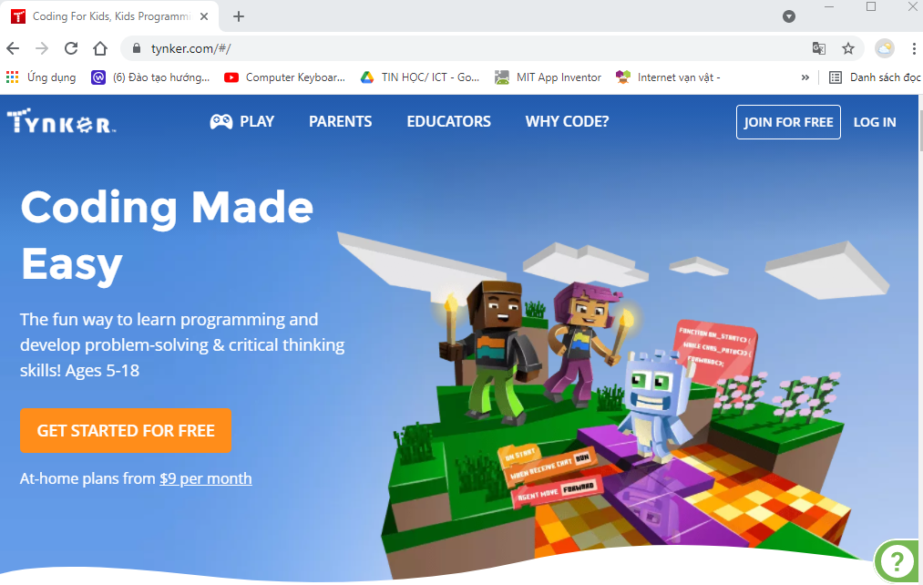
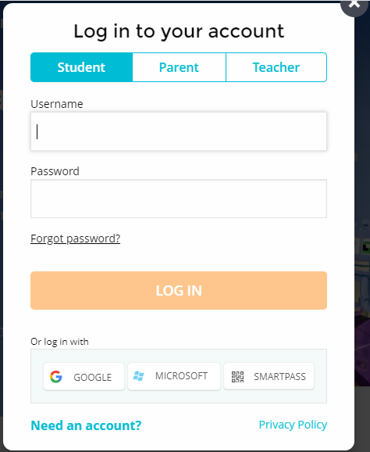
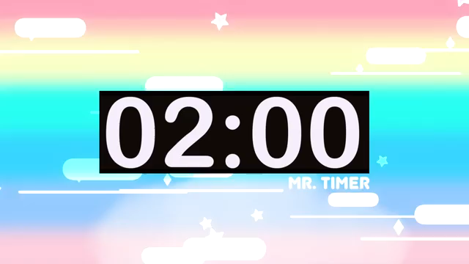
1
2
Hướng dẫn truy cập và đăng nhập Tynker
Tìm hiểu cách đăng nhập
3
2a11.hs01 số máy tính
Truy cập Tynker.com
Ấn LOG IN để đăng nhập
Chọn Student và đăng nhập với
Username: 2a11.hs01 (01-30)
Password: 123456
123456
4

Slide 9
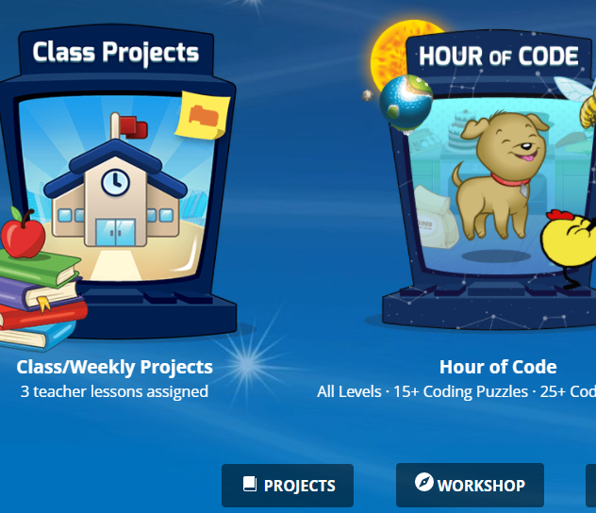
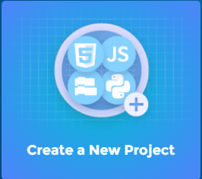
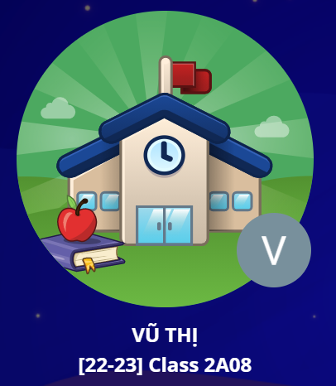
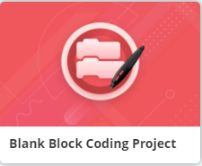
Kết nối lớp học
B3: Tạo bài mới
B1: Chọn lớp cô Vũ Thi
B4: Tạo bài trống
B2: Chọn PROJECT

Slide 10
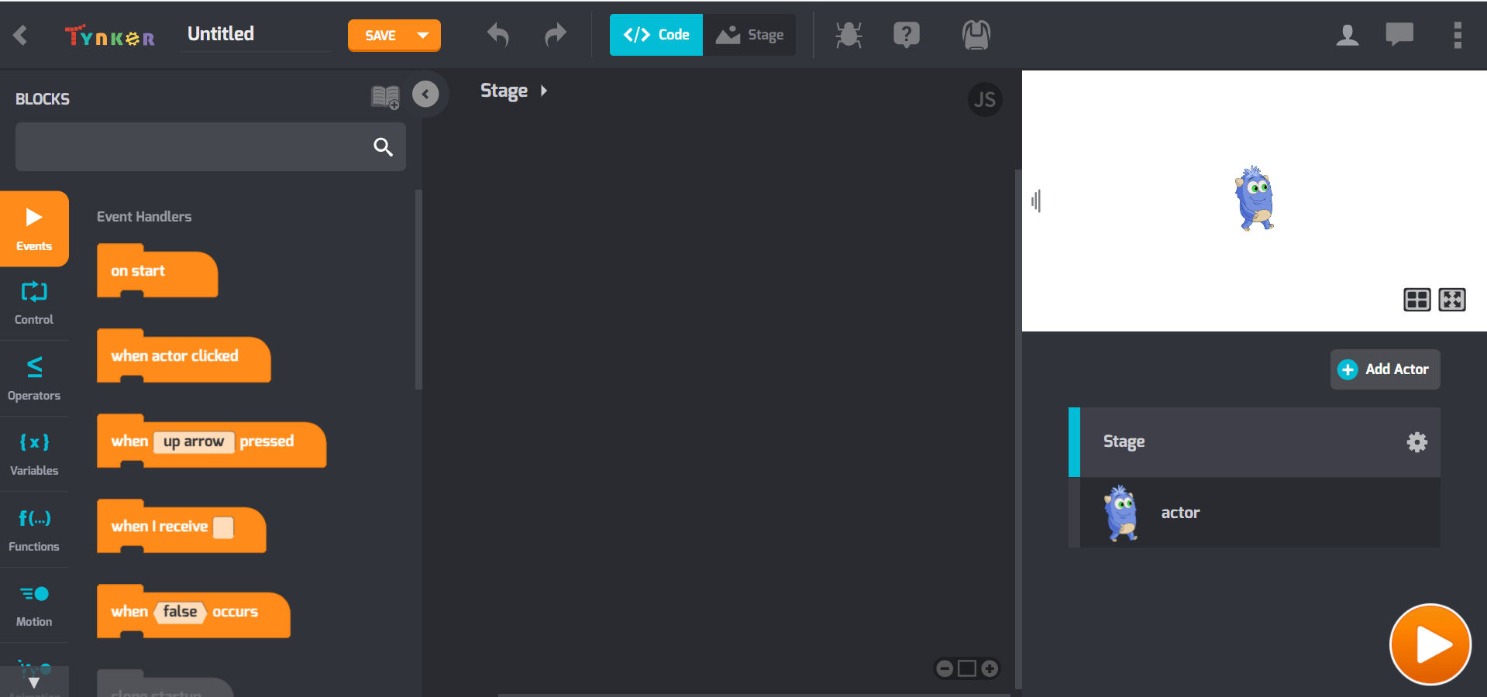
M TIÊU BÀI HỌC
Giao diện của Tynker
Mở to sân khấu
Thêm nhân vật
Sân khấu
Nhân vật
Chạy

Slide 11
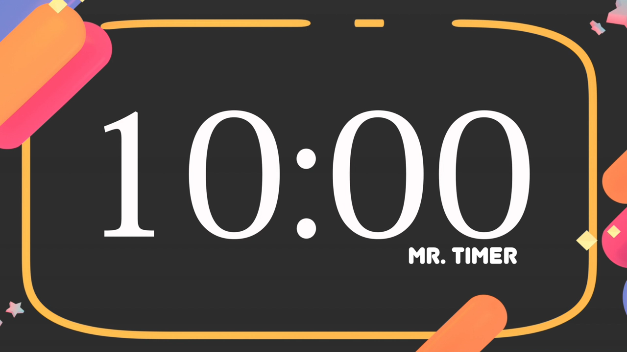




THỰC HÀNH
Đăng nhập Tynker
Tạo một dự án mới
Chọn nhân vật và sân khấu phù hợp
TIÊU CHÍ THÀNH CÔNG
HS ghi nhớ được tài khoản
Đăng nhập được vào Tynker
Chọn được nhân vật
4. Tạo đoạn chương trình chúc mừng sinh nhật Vin 30

Slide 12
HƯỚNG DẪN VỀ NHÀ
Truy cập LMS để học bài
Thực hiện đăng nhập với tài khoản Student trên Tynker.com
Truy cập lớp học, hoàn thành dự án 1 gồm 2 nhân vật và sân khấu phù hợp
Tạo chuyển động đơn giản cho nhân vật

Slide 13

GÓC CHIA SẺ
01 điều con đã học được?
01 điều con cần làm tốt hơn?

Slide 14



Con đánh giá tiết học
hôm nay như thế nào?

Slide 15

HẸN GẶP LẠI CÁC CON

